Slide 1
Projeto Aeda (Parte 2)
Tema 1- Sistema de Portagens
Trabalho realizado por:
José Pedro Abreu Silva
Marcelo Henriques Couto
Turma 1

Slide 2
Descrição do Problema
Desta vez o problema apresentado é o de acrescentar ao trabalho previamente realizado 3 tipos de estruturas de dados não lineares diferentes para a gestão de 3 novos componentes:
Uma binary search tree (BST) para a organização de Intervenções por parte de técnicos nas portagens;
Uma lista de prioridade (priority queue) em que fossem guardados tais técnicos de cada portagem;
Uma hashtable que guardasse os condutores de todos os veículos que passassem por portagens do sistema.

Slide 3
Descrição da Solução
A nossa solução ao problema dividida em passos:
Implementar classes que devidamente representassem os novos tipos de dados;
Implementar as estruturas de dados nas devidas classes e as suas funcionalidades principais; no caso das intervenções e técnicos por exemplo, implementar métodos que possibilitassem a escolha do técnico mais adequado para o trabalho, consoante especialidade, proximidade e desempenho médio do mesmo.
Construir as funções responsáveis por guardar os dados relevantes em ficheiros.
Construir opções no menu/interface que possibilitassem a maioria das operações requeridas.

Slide 4
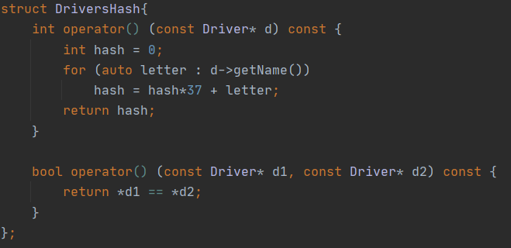
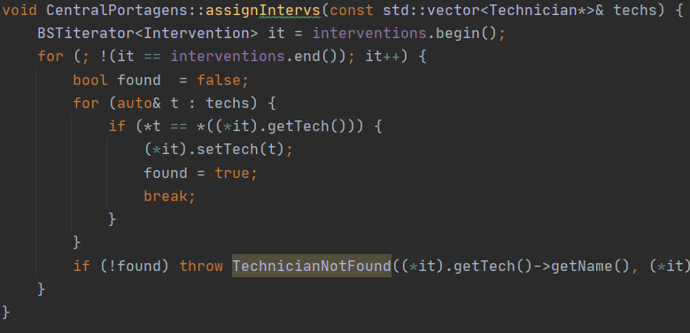
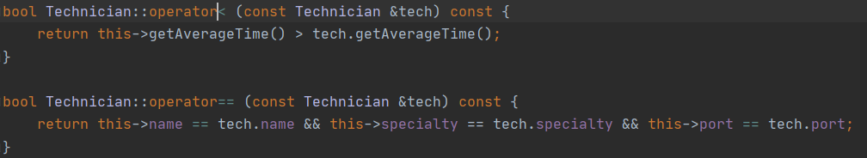
Algoritmos Relevantes e Operadores
Assigns
Busca do Técnico
Operadores de streams
Operadores de comparação
Estrutura base da Hashtable

Slide 5
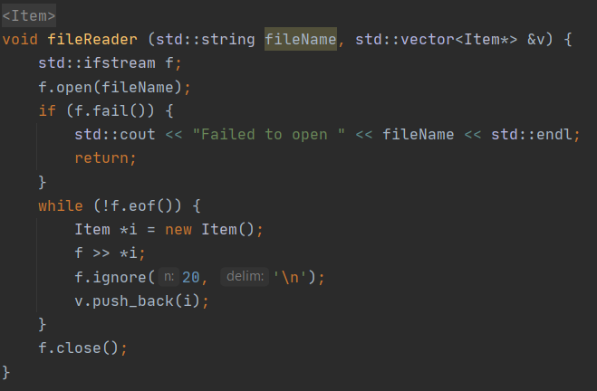
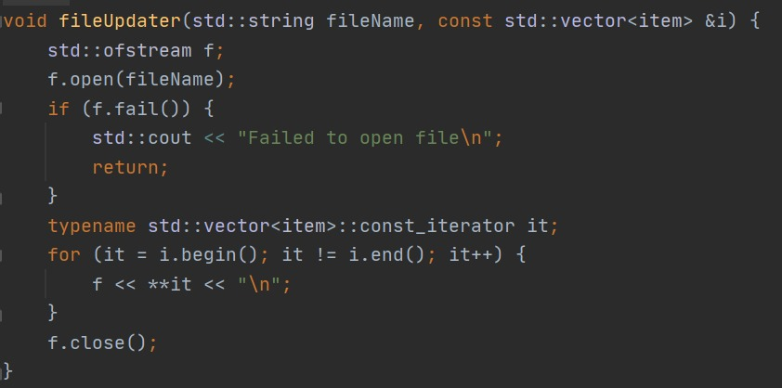
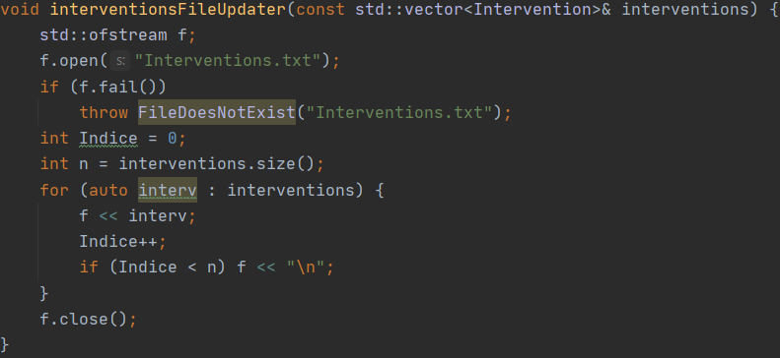
Estrutura de Ficheiros

Slide 6
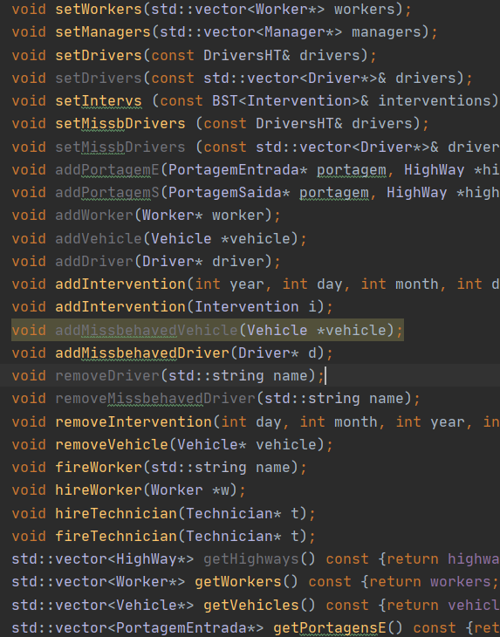
Funcionalidades
As funcionalidades create read update and delete (CRUD) estão implementadas para as novas classes. No entanto, nem todas estão disponíveis para o uso através do menu.
A listagem é possível para todos os tipos de variáveis e acessível pelo menu de manager.

Slide 7
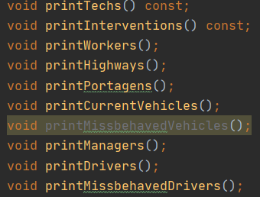
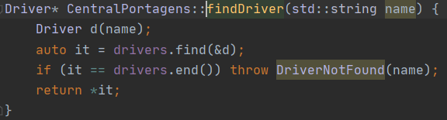
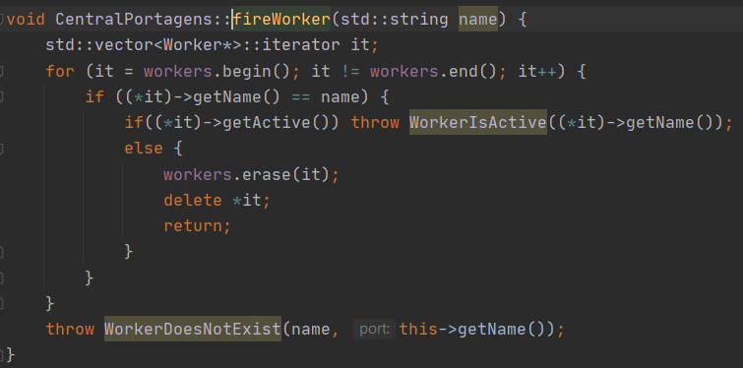
Funcionalidades

Slide 8
Funcionalidades Extra
Alguns removes implementados no sistema (como o remove dos workers, empregados, nas portagens) não eliminam o conteúdo do pointer, visto que simbolizam apenas a sua remoção da portagem e não do sistema.
Outras funcionalidades foram implementadas como o registo automático de condutores que excedem os limites de velocidade no seu percurso na autoestrada, que são também guardados numa hashtable e em texto.

Slide 9
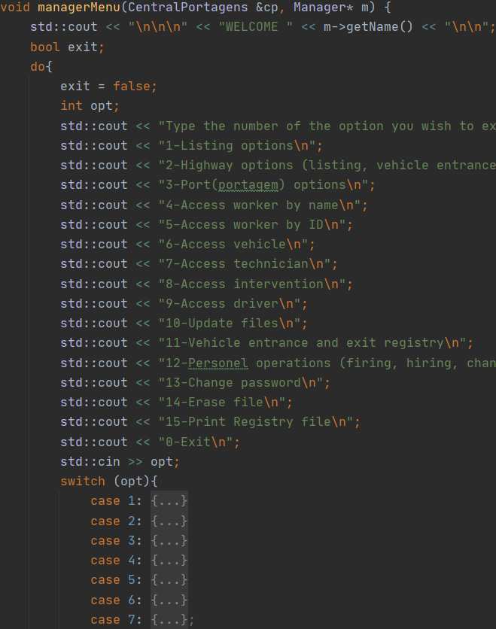
Funcionalidades Extra
Interface/Menu
Para workers: funções limitadas
Para managers: todas as operações
Possibilita o uso do sistema de uma forma amigável.
O acesso a este necessita de credenciais guardadas nos ficheiros de managers ou workers.
Demonstração→

Slide 10
Dificuldades Encontradas
A primeira parte do trabalho não foi concluída com sucesso, sendo que foram necessárias muitas alterações para que houvesse uma base suficientemente estável para a segunda parte. Mesmo com o tempo investido, este insucesso ainda se reflete na desorganização do programa.

